Slide 1
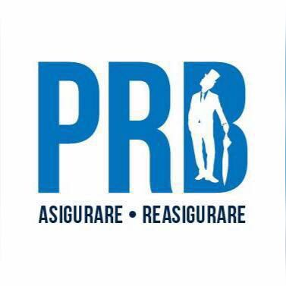
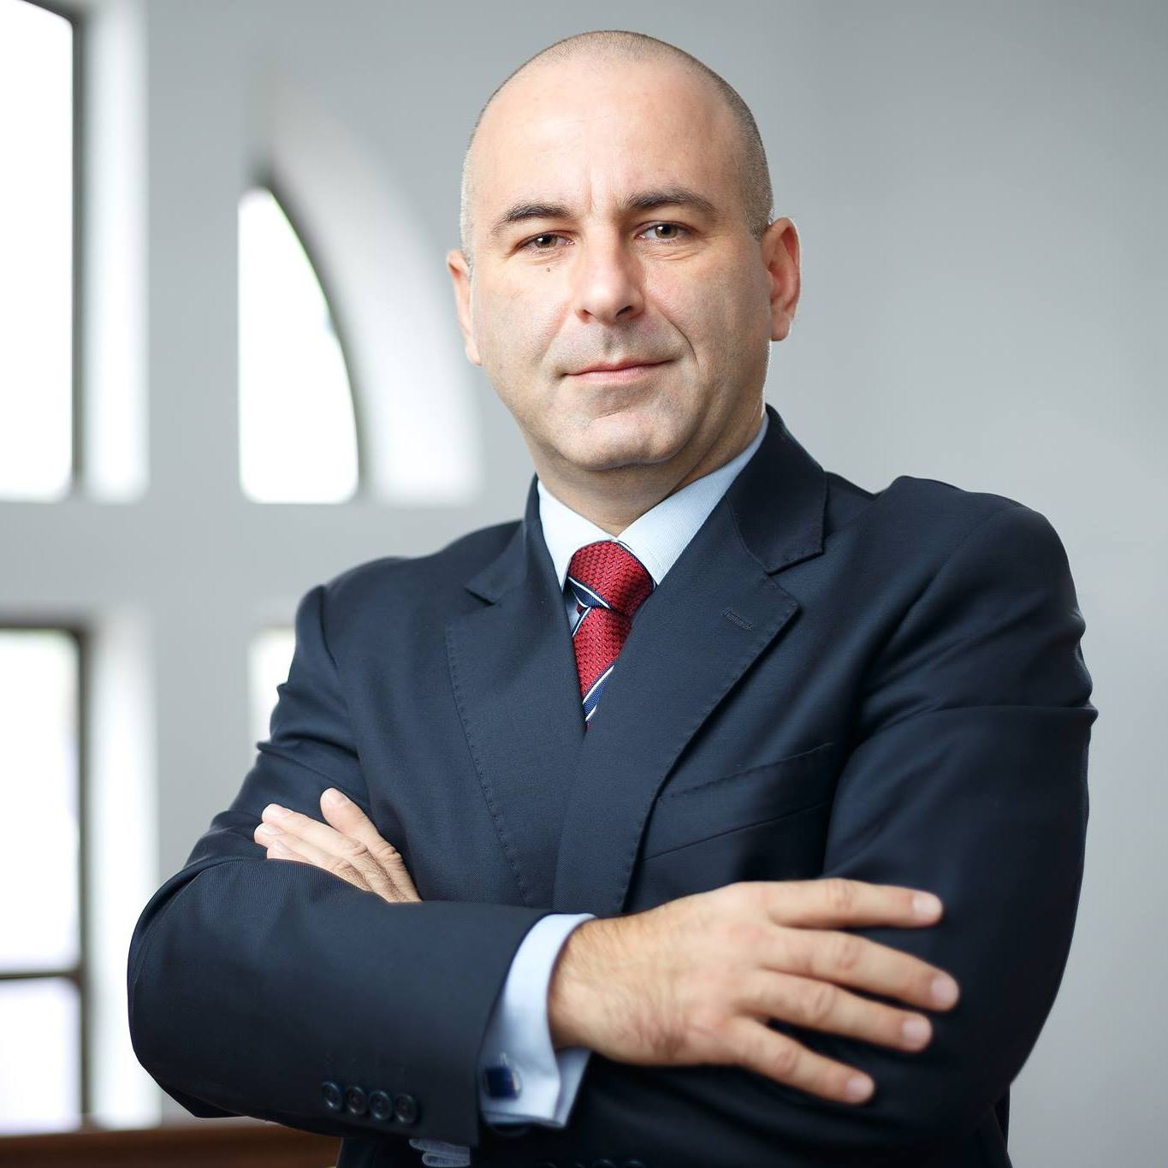
Patronatul Roman al Brokerilor de Asigurare si Reasigurare
Stefan PRIGOREANU – Presedinte PRBAR
Mai multi oameni noi in industria de asigurari - o Romanie mai asigurata!

Slide 2
Cateva cifre importante
Piata de asigurari a insemnat in 2023 cca. 4 miliarde euro, cu cca. 10% peste 2022
Brokerii de asigurare intermediaza deja 79% din total, si chiar 92% din total asigurari generale, non-life.
Conform UNSAR, se platesc zilnic despagubiri de cca. 5 mil de Euro.
Asta inseamna ca:
- riscul este omniprezent si daune se produc;
- industria romaneasca de asigurari functioneaza.
Notes:
Asta inseamna ca brokerii isi fac bine treba snt un canal de distributie foarte eficient si preferat de catre clienti.

Slide 3
Romania este subasigurata!
Romania se confrunta insa cu un deficit masiv de protectie prin asigurare, atat la nivelul persoanelor fizice, cat mai ales la nivelul companiilor:
- locuintele sunt asigurate doar 20% cu polite obligatorii;
- doar 15% dintre proprietati au polite facultative pentru incendiu;
- Sub 10% din companii au asigurari pentru riscul de neincasare a facturilor;
- Sub 5% din companii au asigurari pentru pierdere de profit din intreruperea activitatii;
- Sub 3% dintre firme au protectie prin asigurare pentru riscurile Cyber...
Foarte multi oameni, manageri sau antreprenori, nu constientizeaza riscurile la care sunt expusi, insa daca cineva i-ar ajuta sa constientizeze, ar accesa protectie prin asigurare.
In acest context, riscul pe care il purtam cu totii, este urias !
Notes:
Si am sa va dau un exemplu: la cutremurul din 1977 era cate un televizor la o scara de bloc, acum nu mai exista camera fara un televizor. Plus monitoare de calculatoare, alte electrocanice, centrale termice de apartament si aparate de aer conditionat.

Slide 4
Si daca se produce un…sinistru ?
Cutremurul genereaza un risc enorm de incendiu, iar incendiu inseamna pagube semnificative!
Pentru persoane fizice inseamna pierderea a tot ceea ce au, si necesita interventia administratiei locale /centrale, pt ajutor
Pentru orice operator economic un incendiu major inseamna intreruperea activitatii, cu pierdere de profit, neonorarea unor obligatii si contracte, poate chiar insolventa sau faliment, si bineinteles, neachitarea unor facturi catre furnizori, = impact negativ si asupra altor operatori.
Oare in 2025 putem gestiona un numar dublu de asigurati ?
Cu aceeasi oameni, NU

Slide 5
O Romanie mai asigurata inseamna noi angajati sau parteneri, pe zona de vanzari, si pe toate operatiunile back-office, cele de IT, operatiuni suport, dar si pe instrumentare si lichidare daune!
Ne propunem sa lansam public urmatoarea provocare: „Anul 2024 = anul atragerii de noi oameni in industria de asigurari” (asiguratori si brokeri), si in mod special tineri dar nu numai, si in mod deosebit persoane cu studii post-liceale si/sau superioare
Propunem ASF sa analizeze in ce masura ar fi benefica o derogare de la Norma de pregatire profesionala, pe o perioada limitata de timp, (doar in 2024) pentru a permite accesul in industrie celor cu studii post-liceale si/sau superioare, care isi doresc.
Legislatia europeana IDD nu cere expres un examen pt acces la meserie, ci doar pregatire continua de minim 15 ore anual.
Avem nevoie de mai multi oameni in industria de asigurari !
Notes:
Aceste persoane ar putea incepe sa vorbeasca cu clientii despre asigurari simple, uzuale, urmand ca cei carora le place domeniul sau care performeaza sa se supuna cerinelor legale de pregatire contnua si examinare perioadica. Sunt si alte ratiuni: exista persoane care se descurca sa-si cumepre singuri, online, asigurari uzuale, fara a avea vreo certificare formala. Este hilar si incorect sa ne imaginam ca aceleasi persoane nu pot ajuta si alti oameni sa se protejeze printr-o polita de asigurare...

Slide 6
Educatia financiara – piatra de temelie
- pentru asigurati, spre o buna si corecta intelegere si accesare a protectiei prin asigurare
- pentru distribuitorii de asigurari, pentru o abordare onesta si pentru succesul activitatii
- pentru specialistii din cadrul companiilor de asigurari, spre o buna intelegere a nevoilor clientilor si pentru adaptarea produselor si a ofertelor la nevoile acestora.
Fiecare produs de asigurare ofera protectie pentru unul sau mai multe riscuri. Poate ca focusul ar trebui sa fie pe constientizarea riscurilor la care cu totii ne expunem in viata de zi cu zi, in activitatea profesionala si/sau in cea antreprenoriala.

Slide 7
Date//Time//Year
Sper ca aceasta conferinta, cu ideile si dezbaterile de astazi, reprezinta un prim pas catre un program coerent si sustinut de catre autoritati, pentru atragerea in domeniu a unor noi angajati, si pentru o profesionalizare mai eficienta a specialistilor!
Va multumesc pentru atentie!

